Slide 1
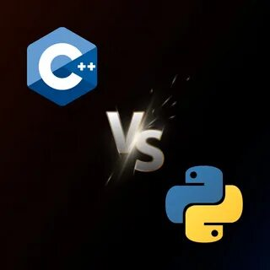
Сравнение языков программирования С ++ и Python
Хашиева Р.

Slide 2
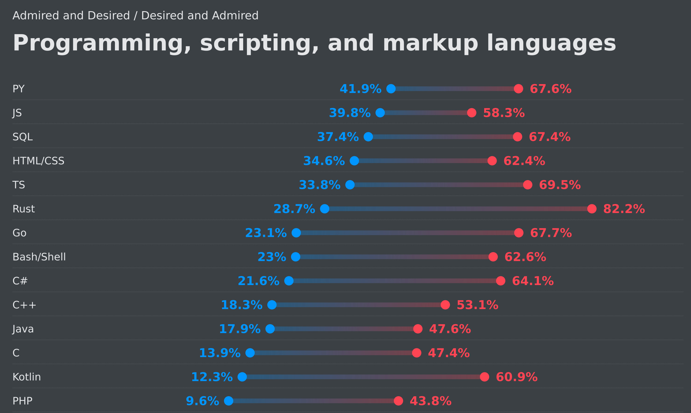
Актуальность
Широкая популярность С++ и Python
Разные области определения
Важность выбора языка для конкретных задач

Slide 3

Цель: Выявить сильные и слабые стороны С++ и Python
Задача:
1.Сравнить синтексис и функциональность
2. Оценить производительность
3. Проанализировать сферы применения

Slide 4
Основные особенности:
Характеристика
Питон
С++
Область применения
Легко
Сложно
Простота освоения
Низкая
Высокая
Производительность
Анализ данных
Системное программирование

Slide 5
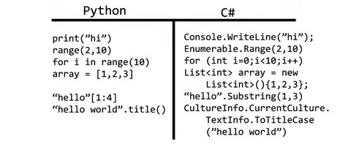
Питон
Сферы применения
С++
Анализ данных
Искусственный интеллект
Веб-разработка
Игровая индустрия
Встроенные системы
Высоконагруженные приложения

Slide 6


Пример 1(синтаксис)
Код С++
Код Python

Slide 7
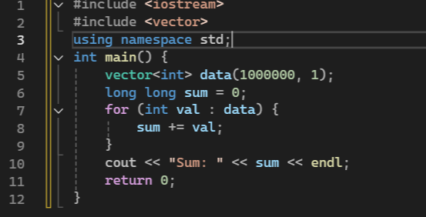

Пример 2 (производительность)
C++
Обработка 1 миллиона числа
Python
Питон: за 10 секунд
C++: за 2 секунд

Slide 8
Преимущества и недостатки:
Питон
С++
Простота и лаконичность
Высокая скорость выполнения
Богатые библиотеки
Широкий контроль над памятью
Низкая производительность
Сложность синтаксиса

Slide 9

Заключение
Оба языка имеют свои преимущества
Питон – для быстрого прототипирования и аналитики
С++ - для системного программирования и высоконагруженных систем

